Slide 1
স্বাগতম

Slide 2
পরিচিতি
মোহাম্মদ সিদ্দিকুর রহমান
সহকারি প্রধান শিক্ষক
আলাদিপুর উচ্চ বিদ্যালয়
রাজবাড়ী সদর, রাজবাড়ী।
শ্রেণি-অষ্টম
বিষয়-বিজ্ঞান
অধ্যায়-চতুর্দশ
পাঠ-বাস্তুতন্ত্রের প্রকারভেদ

Slide 3
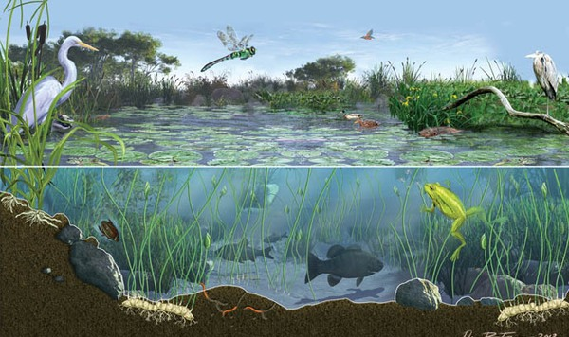
ছবিতে কোন জাতীয় পরিবেশ লক্ষ করছো?
জলজ পরিবেশ

Slide 4
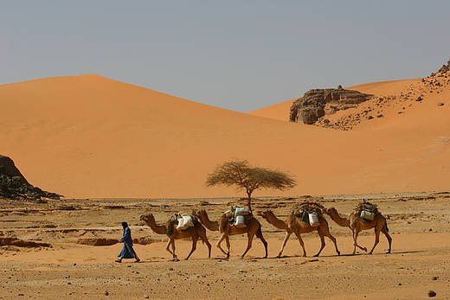
এই ছবিটি কোন পরিবেশ থেকে নেয়া? তাহলে এখানে কী ধরনের বাস্তুতন্ত্র রয়েছে?
মরুভূমির অঞ্চল থেকে , এটি মরুভূমির বাস্তুতন্ত্র
তাহলে দেখা যাচ্ছে যে, প্রাকৃতিক পরিবেশে বিভিন্ন ধরণের বাস্তুতন্ত্র রয়েছে

Slide 5
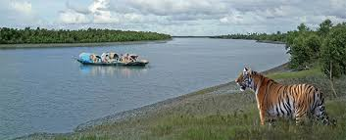
বাস্তুতন্ত্রের প্রকারভেদ

Slide 6
শিখনফল
এই পাঠ শেষে শিক্ষার্থীরা …
১। পরিবেশের বাস্তুতন্ত্রের প্রকারভেদ বর্ণনা করতে পারবে ।
২। বাংলাদেশের স্থলজ বনভূমি অঞ্চলকে ভাগ করে বাস্তুতন্ত্রের বৈশিষ্ট্য উল্লেখ করতে পারবে ।
৩। জলজ বাস্তুতন্ত্রের কার্যকরী উপাদানসমুহ উল্লেখ করে একটি পুকুরের বাস্তুসংস্থান ব্যাখ্যা করতে পারবে।

Slide 7
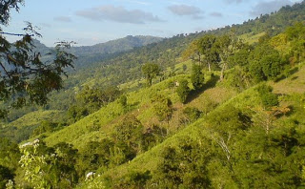
বাস্তুতন্ত্রের প্রকারভেদ
১) স্থলজ বাস্তুতন্ত্র
২) জলজ বাস্তুতন্ত্র
বনভূমির বাস্তুতন্ত্র
পুকুরের বাস্তুতন্ত্র
মরুভূমির বাস্তুতন্ত্র

Slide 8
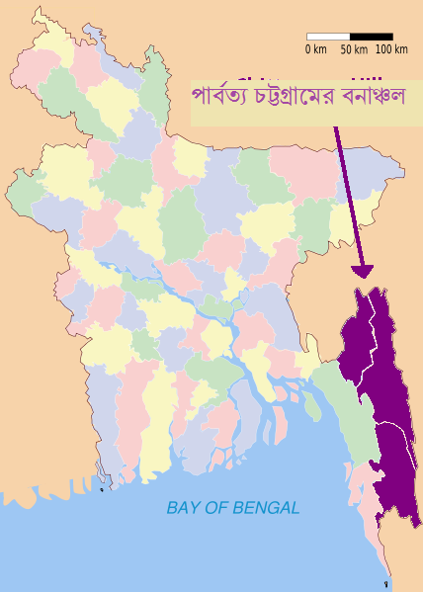
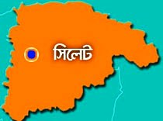
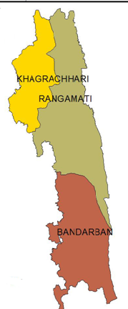
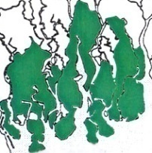
বাংলাদেশের বনভূমি অঞ্চলের প্রকারভেদ
১) সিলেট ও পার্বত্য চট্টগ্রামের বনাঞ্চল
২) সুন্দরবন অঞ্চল

Slide 9
ভিডিওটি দেখ

Slide 10
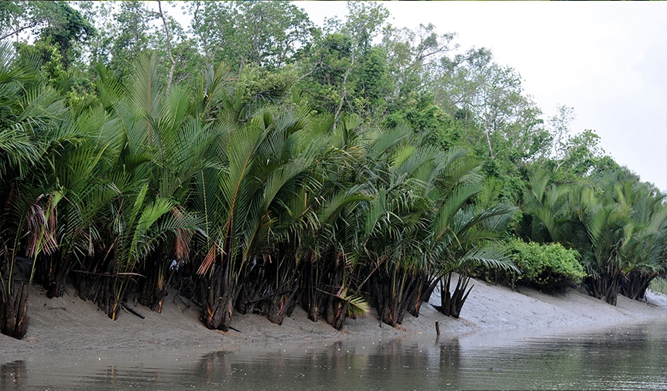
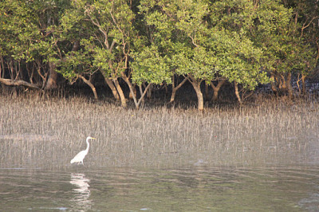
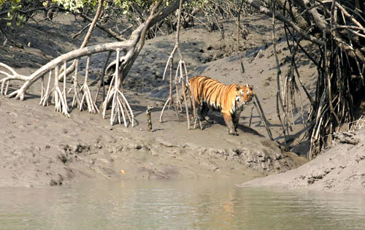
সুন্দরবন অঞ্চলের বৈশিষ্ট্য কেমন?
গোলপাতা
মাটি লবণাক্ত, বেশ কর্দমাক্ত, ফলে সহজে বাতাস চলাচল করতে পারে না। তাই অসংখ্য ছিদ্রযুক্ত মূল মাটির উপরে উঠে আসে।
জোয়ার ভাটার কারণে মাটি লবণাক্ত, বেশ কর্দমাক্ত, এটি ম্যানগ্রোভ বন নামে পরিচিত।

Slide 11
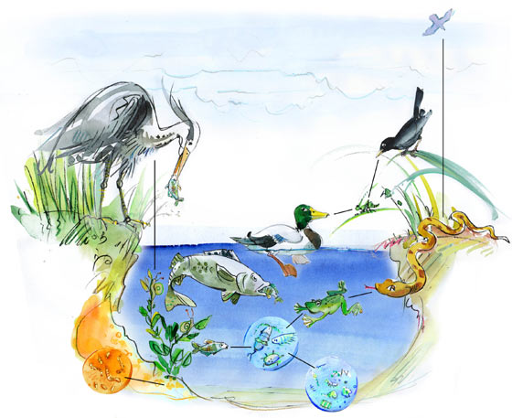
জলজ বাস্তুতন্ত্রের প্রকারভেদ
১) পুকুরের বাস্তুতন্ত্র
২) নদীর বাস্তুতন্ত্র
৩) সমুদ্রের বাস্তুতন্ত্র
পুকুরের বাস্তুতন্ত্র

Slide 12
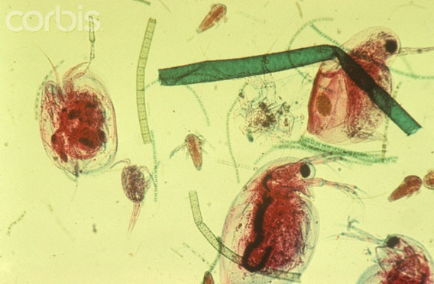
o2
co2
বিয়োজক
পুকুর জলজ বাস্তুতন্ত্রের একটি স্বয়ংসম্পূর্ণ একক ।

Slide 13
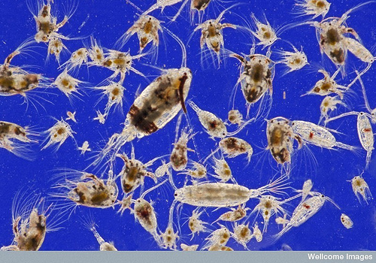
ক্ষুদ্র ভাসমান প্রাণী (জু-প্লাঙ্কটন)

Slide 14
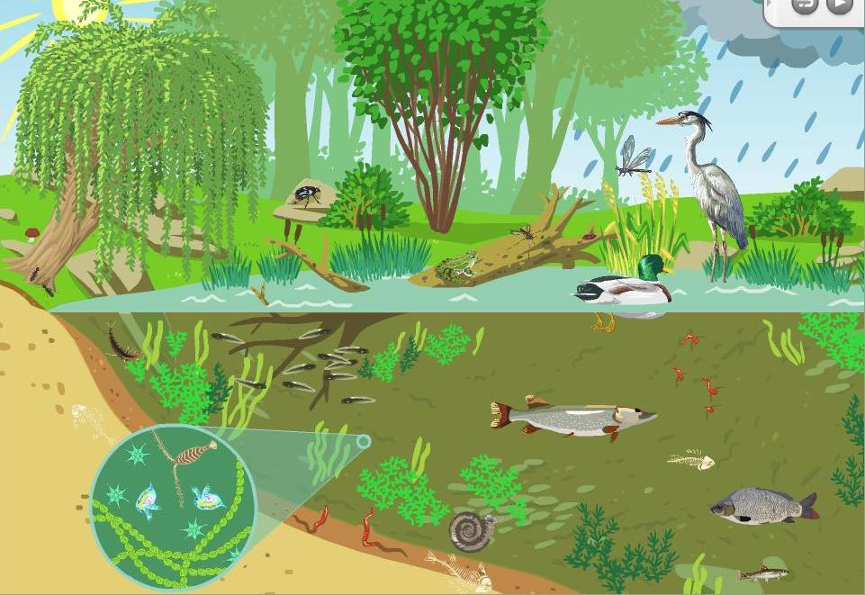
দলগত কাজ সময়: ৮মিনিট
চিত্র হতে অজীব ও জীব উপাদানগুলোর ( উৎপাদক, খাদক, বিয়োজক) একটি তালিকা তৈরি কর।

Slide 15
মূল্যায়ন
নিজ নিজ খাতায় প্রথম স্তরের পাঁচটি খাদকের নাম লিখ ।

Slide 16
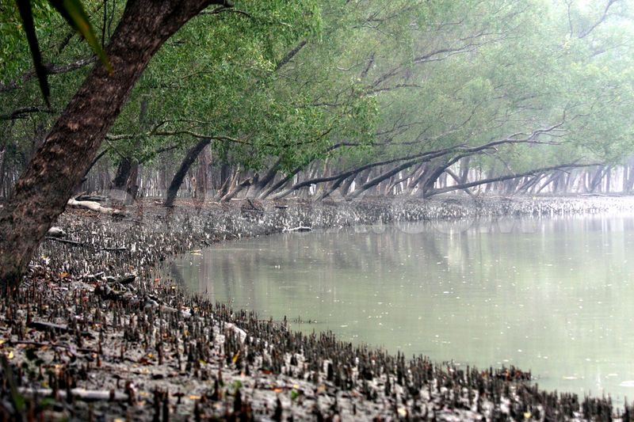
বাড়ির কাজ
সুন্দরবনের বনভূমি অন্যান্য অঞ্চলের বনভূমি থেকে আলাদা বৈশিষ্ট্যের বাস্তুতন্ত্র- ব্যাখ্যা কর ।

Slide 17
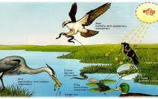
ধন্যবাদ

